Slide 1
«Буква - В» ПРЕЗЕНТАЦИЯ УЧЕНИЦЫ 1-ГО «А» КЛАССА ВАРГАНОВОЙ ЕЛИЗАВЕТЫ 2013 г.

Slide 2
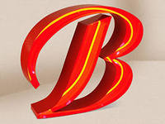
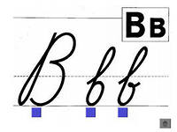
Буква Третья буква русского алфавита. Раньше, по старославянскому, буква называлась «Веди», что переводится на русский язык как «Знаю». На букву В начинаются такие важные слова, как ВЕРА, ВОЛЯ. Буква «В» пишется так:

Slide 3
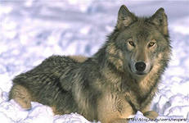
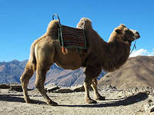
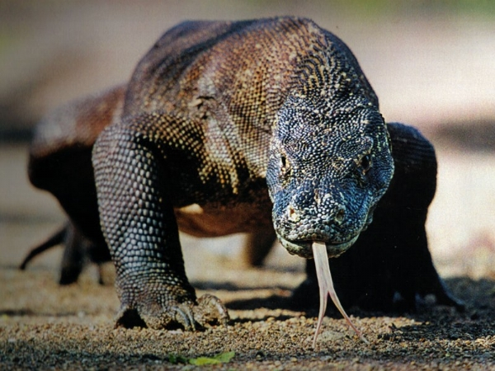
Животные на букву В:
Волк Верблюд
Варан с острова Комодо

Slide 4
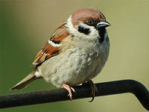
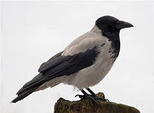
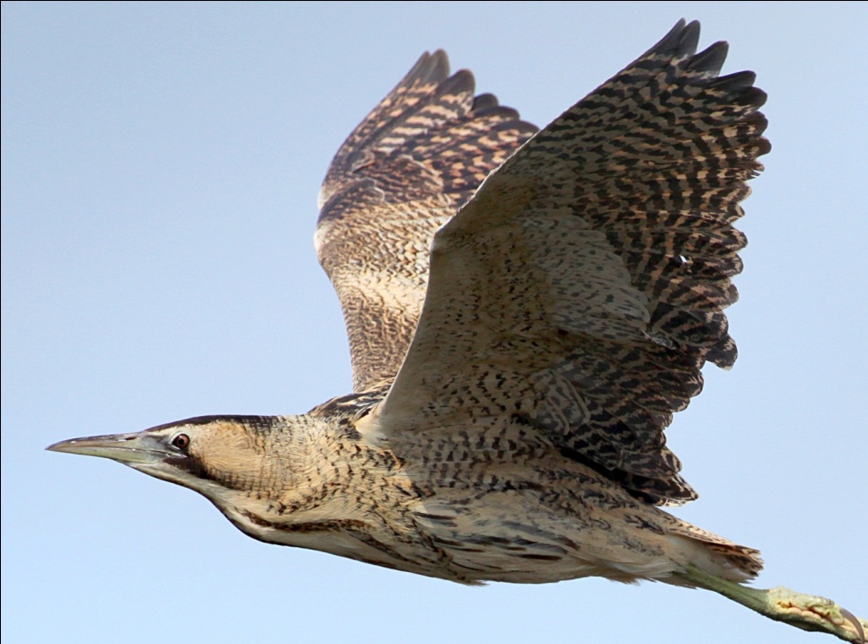
Птицы на букву В:
Воробей Ворона
Выпь

Slide 5
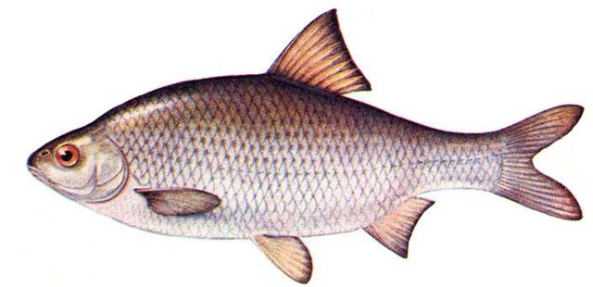
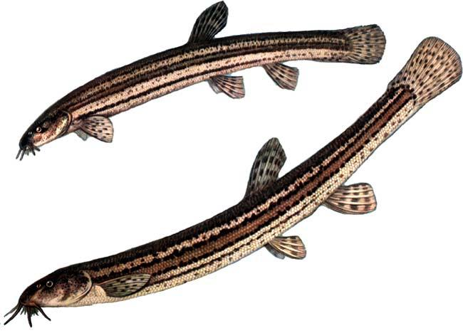
Рыбы на букву В:
Вобла
Вьюн

Slide 6
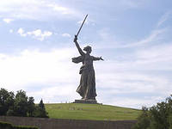
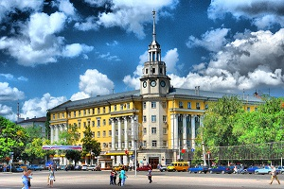
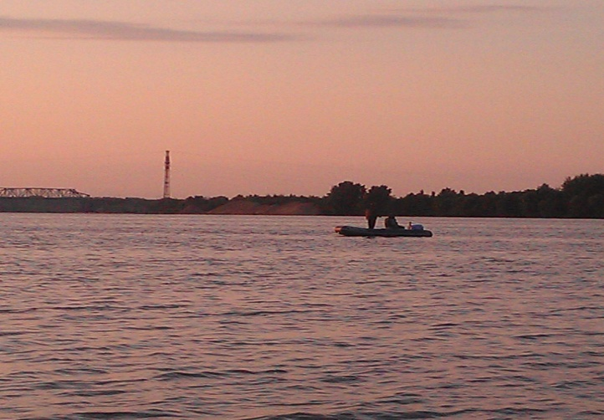
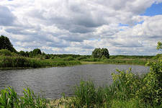
Города на букву В:
Волгоград Воронеж
Реки на букву В:
Волга Воронеж

Slide 7
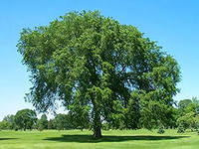
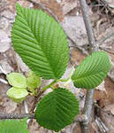
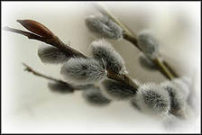
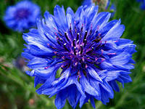
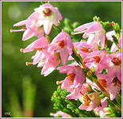
Деревья на букву В:
Вяз Верба
Растения на букву В:
Василек Вереск

Slide 8
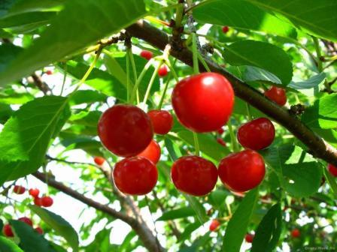
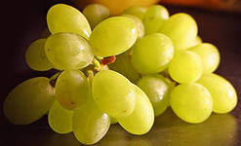
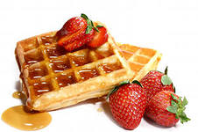
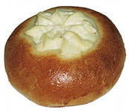
Ягоды на букву В:
Вишня Виноград
Сладости на букву В:
Вафли Ватрушка

Slide 9
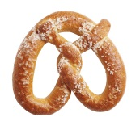
ВОТ БУКВА В ВИДНА ВДАЛИ – КРАСИВАЯ, ВИТАЯ. КАК БУДТО КРЕНДЕЛЬ ИСПЕКЛИ, ПРИЕЗЖИХ ПОДЖИДАЯ (С.Я. МАРШАК)
В – БУКВА ОЧЕНЬ ВАЖНАЯ ВООБРАЖАЛА СТРАШНАЯ
ГРУДЬ КОЛЕСОМ,
ЖИВОТ НАДУТ
КАК БУДТО НЕТ ВАЖНЕЕ ТУТ

Slide 10
В воскресенье Вика встала в восемь. Вымыла волосы, выпила воды, взяла вкусную ватрушку. Вышла. Вдохнула восхитительный воздух. Взъерошенные воробьи возились в воде. Важно вышагивала ворона. Вдали виднелись величественные воды Волги. «Великолепно!» - воскликнула Вика. Вика встретила Володю. Володя вплел в волосы Вики венок. Вика, Володя – выкупались, вышли, вытерлись. Внезапно вспугнули вьюрка. Вьюрок взлетел в ветви вяза. Все воскресенье Вика, Володя веселились, Валялись в васильках, водили велосипед, вкушали вишню. Вечерело, время возвращаться. Великолепное воскресенье! Все!!!
Но русский язык настолько богат, что можно придумать целый рассказ, все слова которого будут начинаться на БУКВУ В:

Slide 11
СПАСИБО ЗА ВНИМАНИЕ!

